Slide 1
Konstrukcija kompilatora Kristijan Petronijevic 357/2022 Filip jovanovic 336/2018

Slide 2
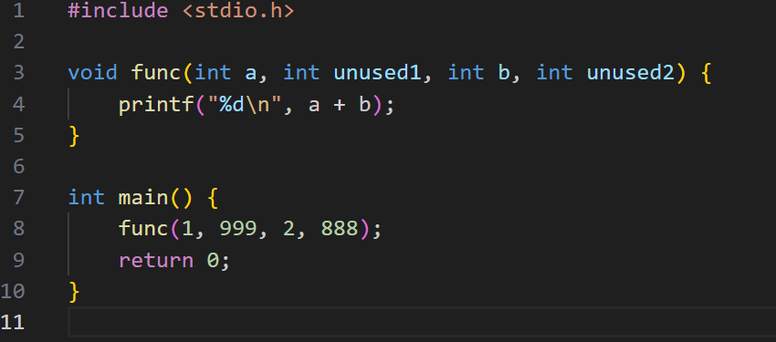
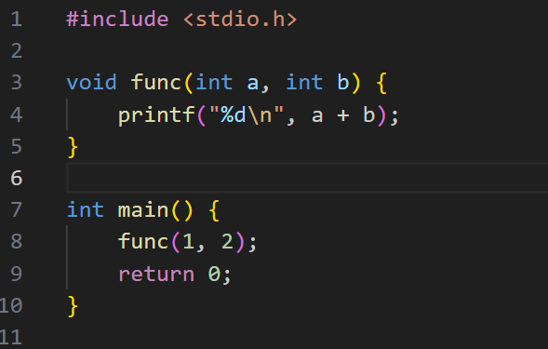
Remove Unused Function Arguments
Primer optimizacije:

Slide 3
Koraci algoritma:
Prolazi korz sve funkcije i proverava da li su kandidati za optimizaciju.
Pronalazi sve unused argumente i brise njihov store.
Kreira novi FunctioType sa argumentima koji se koriste.
Kreiranje nove funkcije @func.new_sig sa tim potpisom i kopiranim atributima
Vrsi remap argumenata.
Blokovi stare funkcije se premestaju u novu i koristi vec preimenovane argumenata %1, %2..
Menjamo sve pozive te funkcije.
Brisemo staru @func i preimenujemo novu @func.new_sig u staru.

Slide 4
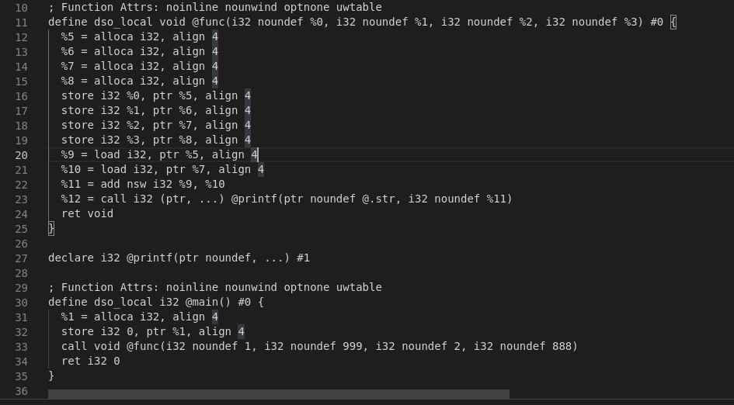
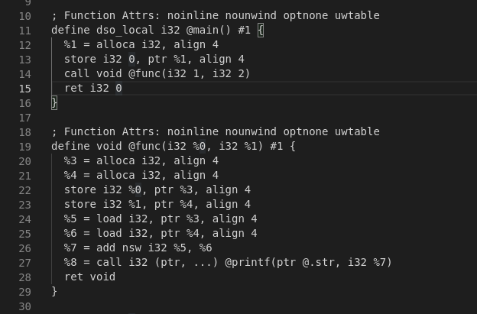
Primer nakon optimizacije na IR:

Slide 5
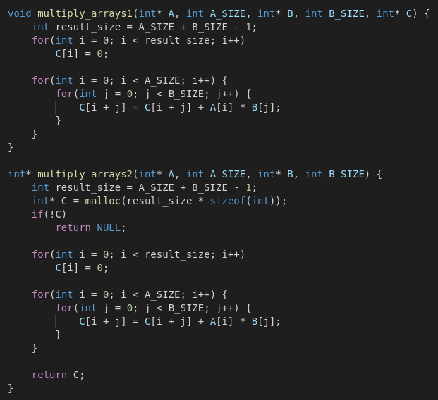
Primer optimizacije:
FFT optimization

Slide 6
Koraci algoritma:
1. Prepoznavanje definicije funkcije: 1.1. void fnc(int* A, int A_size, int* B, int B_size, int* C) 1.2. int* fnc(int* A, int A_size, int* B, int B_size)
2. Provera da u funkciji nemamo promenu vrednosti nizova A i B
3. Provera da u funkciji nemamo promenu vrednosti niza C 3.1. Moze postojati C[i] = 0 3.2. Za void povratnu vrednost moze stajati malloc za C 3.3. Moze postojati C[i+j] += A[i] * B[j]
4. Ukoliko su dati uslov tacni menjamo telo funkcije sa pozivom funkcija 4.1. fft_polynomial_mul_void odnosno 4.2. fft_polynomial_mul

Slide 7
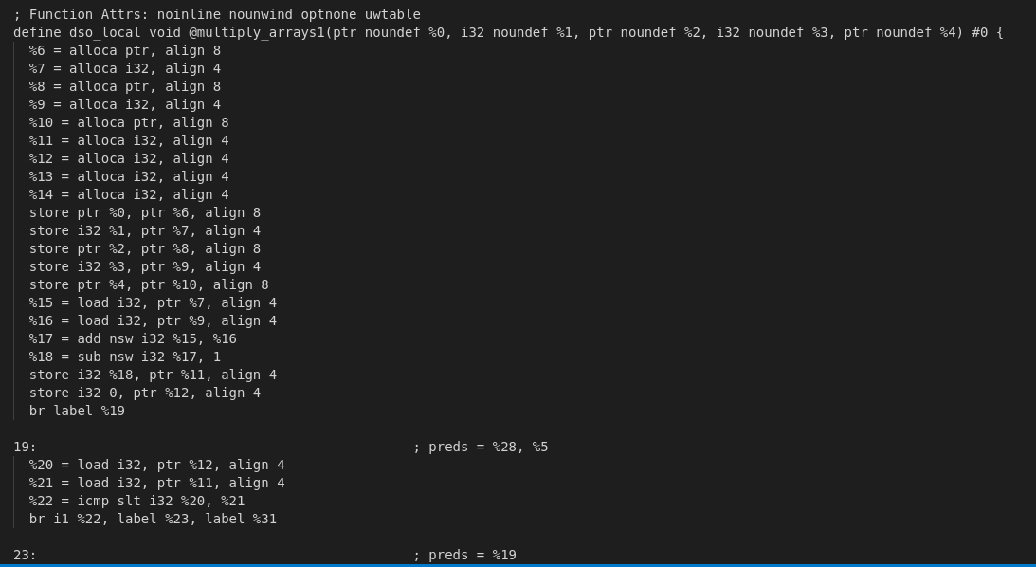
Primer pre optimizacije na IR:

Slide 8
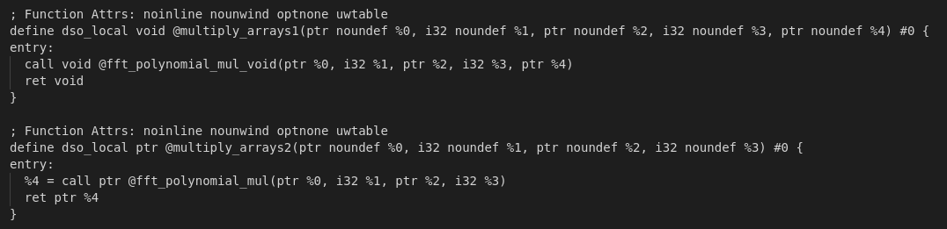
Primer nakon optimizacije na IR:

Slide 9
Hvala!

